Slide 2
Vad är och gör Skoopi?
En ideell och frivillig sammanslutning av Arbetsintegrerande sociala företag, ASF i Sverige.
En egen intressepolitisk röst för ASF i Sverige
Erbjuder möjlighet till certifiering av ASF enligt SIS-standard
Erbjuder anslutning till arbetsgivarorganisationen Fremia via gruppmedlemskap till reducerad kostnad.
Fungerar som verksamhetskommité för det speciella kollektivavtal för ASF som Fremia har med kommunal.
Driver och är aktiv part i projekt för att främja utveckling och framväxt av ASF.

Slide 3
ASF i förhållande till sociala företag i dess vidare bemärkelse.

Slide 4
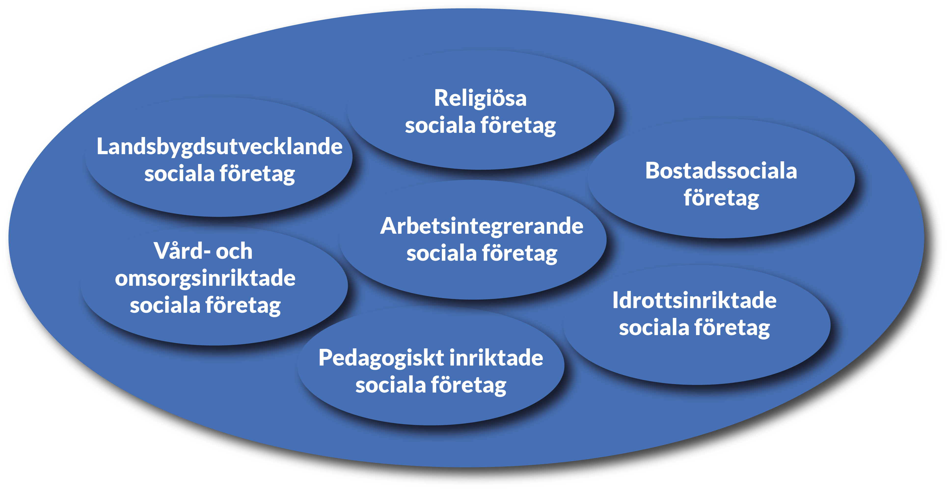
Sociala företag kan finnas till av många olika syften och ha många olika mål för sina verksamheter. Alla dessa olika typer av sociala företag kan ha arbetsintegrerande verksamhet som ett verktyg för att nå sina mål och syften.
Hos ett ASF är arbetsintegrationen själva målet och syftet. Ett ev överskott går därför tillbaka till just det. Verktyget är de varor och tjänster vi säljer!

Slide 5
Varför är vi så tjatiga med definition, avgränsningar och vilka vi är?
Vi upplever ett sug efter den tydligheten från våra kunder och samarbetspartners. De vill veta vad som är syftet med företaget och vad eventuellt överskott används till så det t ex inte visar sig att de gynnar församlingsverksamhet som predikar att homosexualitet är en synd eller något annat som inte stämmer med deras värdegrund.
När Skoopi pratar om nyttan med ASF är det viktigt att vi vet vilka företag det är vi ger röst åt.
Att äga sin egna ord, begrepp och verktyg är viktigt för de flesta organisationer men kanske extra viktigt för ASF och våra medarbetare som många gånger inte fått möjlighet att själva bära sitt budskap.

Slide 6
ASF:s två ben
Tillväxtverket kommunicerade ofta att ett ASF har minst två olika affärsben.
Ett ben där man utför arbetsrehabiliterande tjänster mot ersättning. Här är det i princip bara offentlig sektor som är och kan vara kund.
Ett eller flera andra ben där men säljer varor och tjänster till en bredare kundkrets av privatpersoner, företag, föreningar och offentlig sektor. Detta ben blir ofta verktyget för att uppnår den arbetsintegration som är verksamhetens syfte.
Vi uppmanar våra medlemmar att inte ha allt för stor tyngd på arbetsrehabiliterande tjänster då det har en smal och oförutsägbar kundbas. Ofta har det benet en större andel av omsättningen de första åren och kan sen minska i ekonomisk betydelse när andra affärer utvecklas.

Slide 7
Skoopis förtydligande definition som nya medlemmar och plats på ASF-Listan prövas mot
Efter mycket vånda och stort besvär samt en stor dos av medlemskommunikation på stämmor, remissförföranden och Skoopi-dialoger antogs den av styrelsen 2021-03-31. Den utredning som Tillväxtverket köpte in angående behov av definition för sociala företag hade då landat i rekommendationen att branscherna bör definiera sig själva.
(Vi vet ju inte ännu vad som händer med utredningen ”idéburna aktörer i välfärden” och deras förslag om juridisk definition som nu ligger men tills vi hör något annat kör vi på detta.)

Slide 8
1. ASF driver näringsverksamhet med målsättning att integrera människor i samhälle och arbetsliv.
Företagets främsta syfte är social och yrkesmässig integration av målgruppen – personer som pga funktionsnedsättning eller av andra skäl har svårt att komma och få fäste på arbetsmarknaden.
Ett ASF har som ambition att skapa hållbara anställningar i företaget för personer ur ovanstående beskrivna målgrupp.
Företag som under en längre tid enbart bedriver praktik, arbetsträning och motsvarande utan att ha anställd ur denna målgrupp är därför inte att betrakta som ASF.

Slide 9
2. ASF skapar delaktighet för medarbetarna genom ägande, avtal eller på annat väl dokumenterat sätt.
Det måste finnas ett strukturerat och nedskrivet förhållningssätt till hur delaktigheten fungerar på företaget.
Det ska dokumenteras hur delaktigheten implementeras vid introduktion av nya medarbetare, under företagets drift, samt gällande viktigare styrelsebeslut.
Ett ASF har som ambition att skapa möjligheter till delägande och medlemskap för medarbetarna.

Slide 10
3. ASF återinvesterar i huvudsak sina vinster i den egna eller liknade verksamhet.
Ett ASF är ett icke-vinstutdelande företag oavsett företagsform. Det är möjligt att solidariskt stödja medarbetarna/medlemmarna med avsättning (överskott) innan bokslut till t ex julbonus eller extra pensionsavsättning.
Ett ASF eftersträvar låg lönespridning och att den högsta lönen i företaget bör inte överstiga 2,5 gånger den lägsta lönen beräknat på heltid.
Ett ASF kan använda vinst/sitt överskott i fastställt bokslut till att stödja och utveckla annan arbetsintegrerande verksamhet utanför den egna organisationen.

Slide 11
4. ASF är organisatoriskt fristående från offentlig sektor.
Ett ASF har alltid ett eget organisationsnummer och kan aldrig ha offentlig sektor som ägare.
Det organisatoriska friståendet från offentlig sektor innebär att handledare som är anställda av offentlig sektor inte har något inflytande över ekonomi och styrning av företaget. De handleder alltid på uppdrag av företagets ledning.

Slide 12
Vad Skoopi tittar på vid ansökan om medlemskap eller plats på ASF-Listan.
Vid ansökan får företaget intyga att det har ett strukturerat system för aktivt medarbetarinflytande samt att de är fristående från offentlig sektor.
Vi kontrollerar sen att det i stadgar eller motsvarande framgår att verksamhetens främsta syfte är just arbetsintegration samt att ev överskott ska återinvesteras i den egna eller liknande verksamheter.

Slide 13
Viktiga principer för framgångsrikt stöd från offentliga aktörer till ASF.
Armlängds avstånd och tydliga gränser. Detta är företag och de gör offentlig sektor-affärer eller möjligen IOP med! Kommunalt anställda handledare och liknande bör undvikas då det skapar oklarheter i ansvar. Gör hellre ett avtal med företaget om en fast volym arbetsträningsplatser som täcker kostnaden för en handledare som företaget självt väljer och anställer.
Driv inte affärsverksamhet i egen regi som konkurrerar med eller skulle kunna drivas av ASF.
Förutsägbarhet och långsiktighet i affärer och andra samarbeten med er. Dessa är ofta viktigare i starten av ett ASF och får allt eftersom åren går mindre betydelse.
Vill ni ge stöd i affärsutveckling, skapa inkubatorer eller liknande så se till att befintliga ASF, Skoopi-distrikt eller liknande finns med i och får ersättning för att vara en del i den stödstrukturen.

Slide 14
Hopp och förtvivlan i ASF-världen
Hopp
Långtidsarbetslösheten, vi behövs verkligen!
Vårt projekt ASF Lyfter
Många nya medlemsansökningar
Företag vill göra affärer med oss
Samarbeten med andra organisationer
Förtvivlan
AF:s reformering och kommande upphandlingar
- Konkurrens från Samhall
Kommunala arbetsmarknads-enheter som leker affär
En välfärd som har svårt att hantera komplexa kombinationer av svårigheter

Slide 15
Mer information och kontaktuppgifter
För mer information om Skoopi och ASF
Vår hemsida www.skoopi.coop uppdateras ständigt för att innehålla allt man kan behöva veta om ASF-världen.
- Följ också gärna vår facebooksida https://www.facebook.com/skoopi.coop
Gå med i vår facebookgrupp ”Utveckling av arbetsintegrerande sociala företag” https://www.facebook.com/groups/168110873214646
Kom med på Skoop-idialogerna på fredagar 8,30-9,30 på https://zoom.us/j/9965190883 Här blandas olika teman med t ex upphandlare eller kommuner som vill ställa frågor till ASF-världen med mer fria diskussioner om det som är aktuellt inom ASF-världen. Vad som är aktuellt för veckan presenteras på facebook.
Maila Ulrica Persson, ordförande i Skoopi på info@skoopi.coop

